Slide 1
高位合成（HLS)を用いたFPGAによる 検出器データ処理のアクセラレーション
田中・大山 研究室所属
電気電子工学コース 4年
1818013 Edwin Tan Yong Yee
2021/9/22 HLS会議 発表
Notes:
00:15

Slide 2
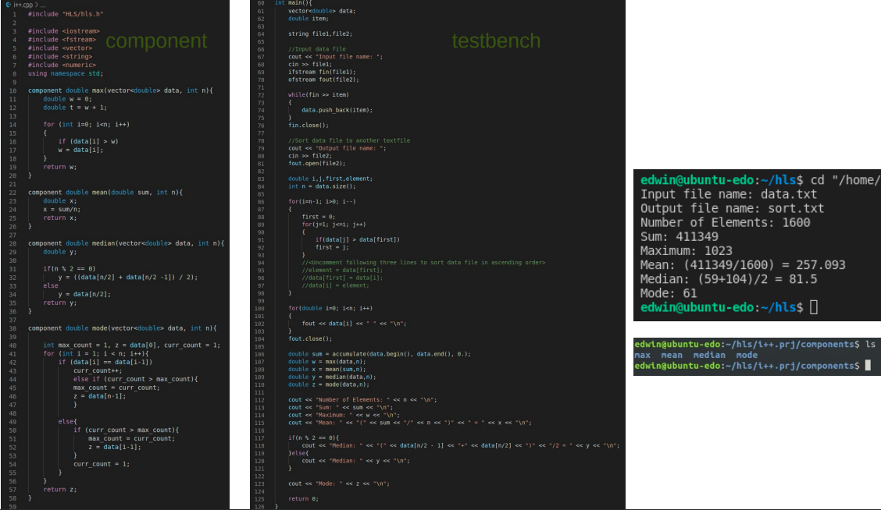
Mean, Median, Mode の計算コード

Slide 3
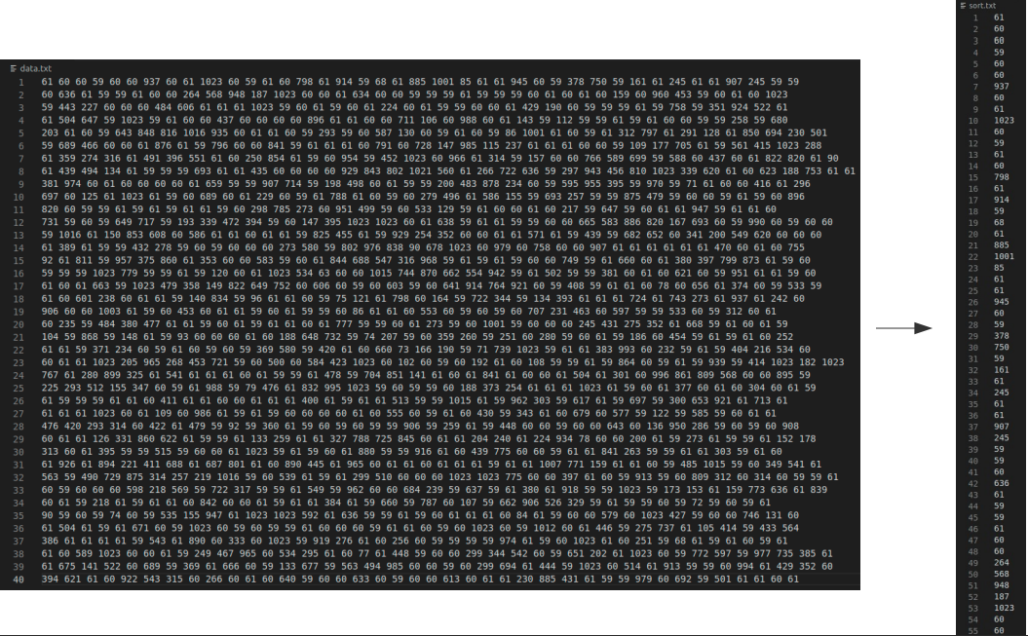
Data Set (Simulation Data)

Slide 4
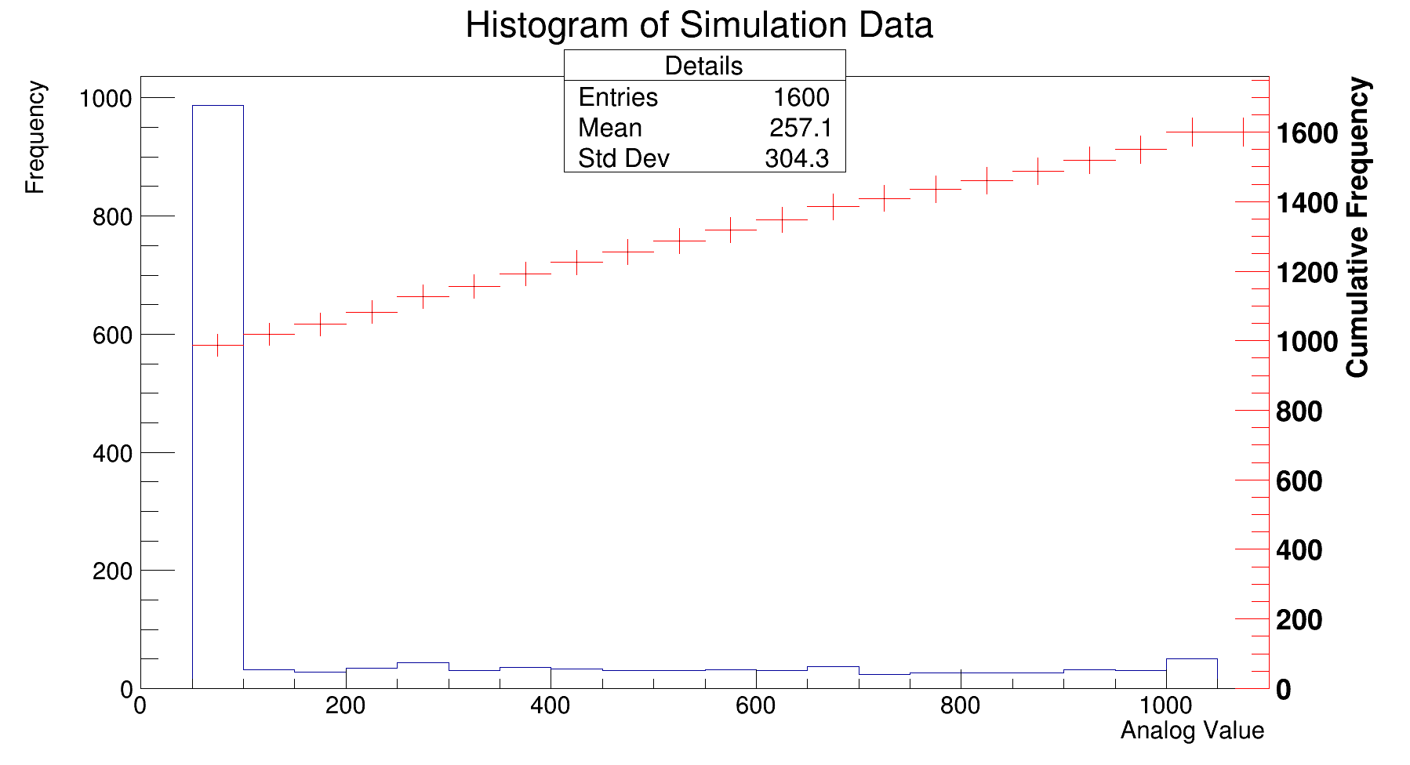
Histogram

Slide 5
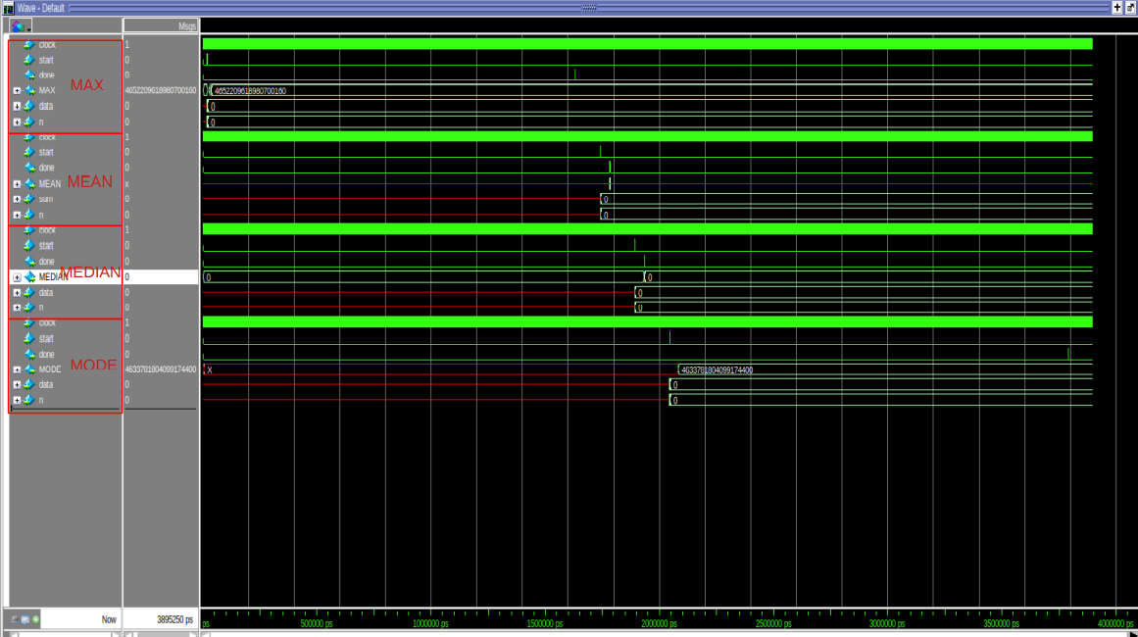
Waveform

Slide 6
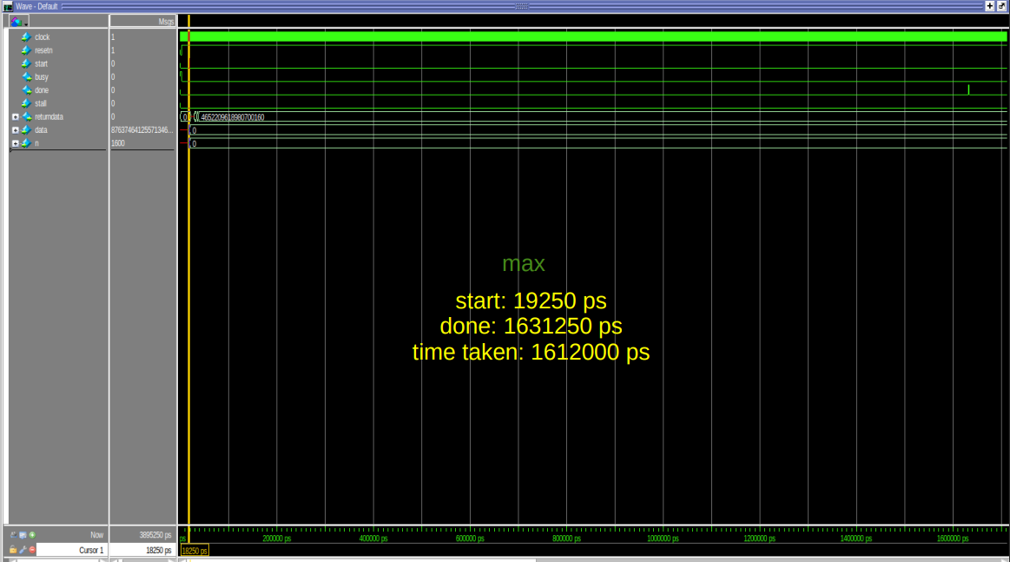
Waveform Max
19.250 ns
1.631 µs
1.612 µs

Slide 7
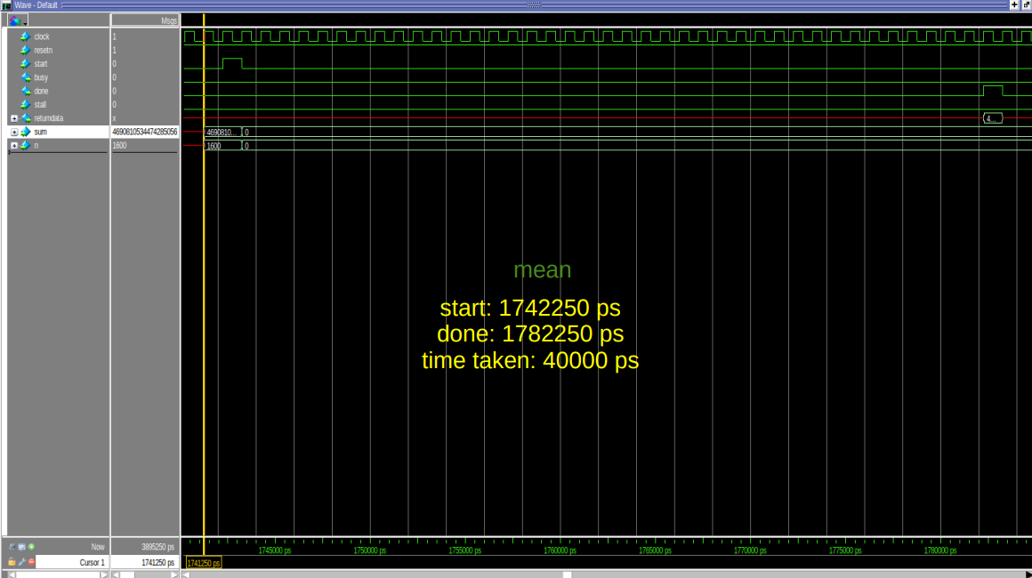
Waveform Mean
1.742 µs
1.782 µs
0.040 µs

Slide 8
Waveform Median
1.893 µs
1.934 µs
0.041 µs

Slide 9
Waveform Mode
2.045 µs
3.790 µs
1.745 µs

Slide 10
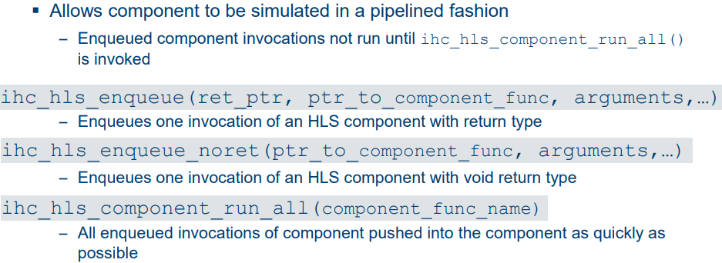
Enqueue Function Calls

Slide 11
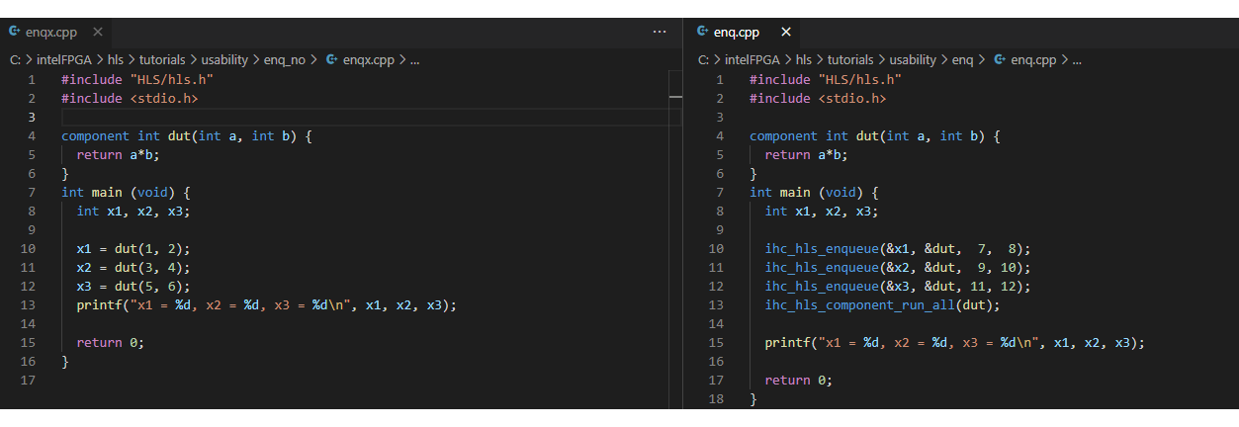
Non-enqueued vs Enqueued

Slide 12
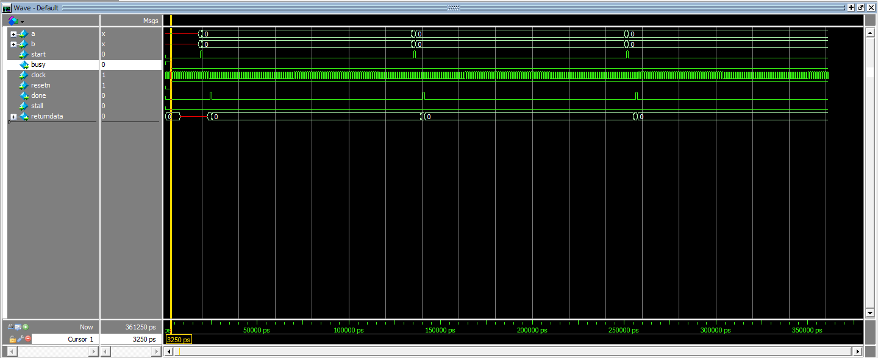
Non-enqueued Waveform

Slide 13
Enqueued Waveform

Slide 14
Loops

Slide 15
Sequential Loop

Slide 16
Parallel Loop

Slide 17
Clock Frequency -> 250MHz

Slide 18
i++ Options: FPGA Related Options

Slide 19
まとめ
普通のC++の知識だけでは足りない
HLS化ための関数の理解は必要

Slide 20
ご清聴ありがとうございました
Notes:
00:15

